Slide 1

Автоматизация действий в сети.
Selenium

Slide 2

Очень часто необходимо автоматизировать действия браузера, например, для парсинга т.к элементы которые необходимо собрать могут находится в отдельных страницах или выпадающих окнах. Или, например, для тестирования веб-приложений, необходимо написать имитатор пользователя который непрерывно бы нажимал на кнопки, открывал окна, выбирал что-то в поиске и т.д.
Для автоматизации действий в браузере в Python используется библиотека Selenium. Эта библиотека Python оборачивает Selenium WebDriver и предоставляет методы для автоматизации целого ряда задач, таких как заполнение форм, вход на сайт, нажатие на кнопки и многое другое.

Slide 3
Для работы selenium необходим веб-драйвер браузера который вы используете. Указать необходимый драйвер можно с помощью опций импортировав их из selenium.webdriver.firefox.options и создав объект Options. Для Chrome аналогично. Если ваш браузер установлен не в папке C:\\Program Files необходимо явно указать путь до браузера в переменную options.binary_location. Далее необходимо создать объект webdriver.

Slide 4
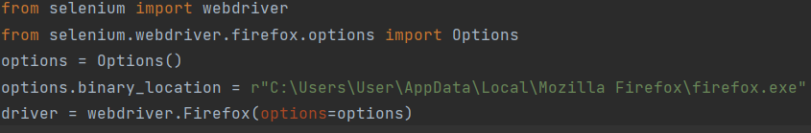
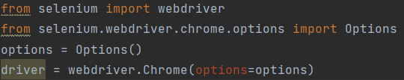
Для Firefox:
Для Chrome:

Slide 5
Поиск элемента:
В основном локаторы в Selenium используются для определения местоположения веб-элементов из DOM. Соответствующие взаимодействия (или действия) в дальнейшем выполняются относительно найденных веб-элементов. Несколько популярных локаторов в Selenium - ID, Name, Link Text, Partial Link Text, CSS Selectors, XPath, TagName и т.д.
Либо из selenium.webdriver.common.By можно импортировать модуль By. В нем больше локаторов для использования(например очень популярный Xpath).

Slide 6

XPath использует путь для выбора узлов и определения местоположения необходимого веб-элемента. Можно найти элемент на странице и скопировать xpath нажав ПКМ-скопировать-Xpath. Далее найти элемент уже в веб-драйвере:
Как и в bs4 в selenium можно найти 1 элемент методом find_element или группу элементов методом find_elements.
Бывают сценарии, в которых нужно обновлять содержимое страницы. Метод обновления страниц в Selenium WebDriver используется для обновления веб-страниц.

Slide 7
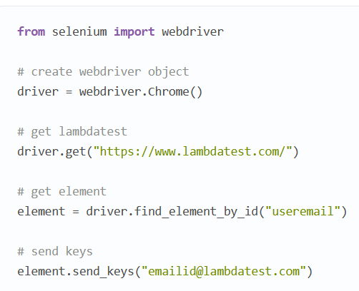
Отправка данных
Метод send_keys() в Selenium используется для ввода текста в текстовый элемент. Такой текст передается методу в качестве аргумента. Тот же метод можно использовать для имитации нажатия клавиш в любом поле (например, в полях ввода формы).

Slide 8

Отправка нажатия кнопок
Метод send_keys() может послать имитацию нажатия клавиш на клавиатуре, для этого из selenium.webdriver.common.keys нужно импортировать объект Keys и отправить методом какую-либо кнопку например Enter.

Slide 9
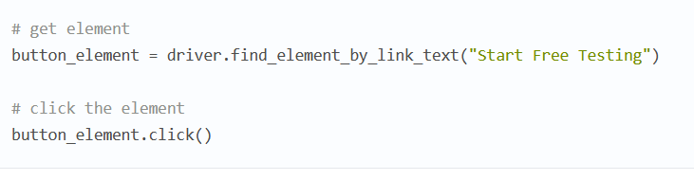
Нажатие на веб-элемент
Метод element.click() в Selenium используется для нажатия на элемент, такой как ссылка-якорь, кнопка и т.д.

Slide 10
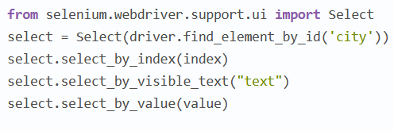
Выбор опций
Очень часто необходимо поставить галочки в каких то полях и радио-кнопках. Для этого используется метод select().

Slide 11
Навигация между окнами
Если у вас несколько окон, может потребоваться переключаться между ними перед выполнением действий с веб-элементами из DOM. Метод switch_to_window() позволяет переключиться на нужное окно. Дескриптор окна передается в качестве аргумента методу.
Все последующие вызовы WebDriver будут применяться к окну в фокусе (или к новому окну после переключения).

Slide 12

Получение кода страницы.
Самое полезное при сборе данных. Получение всей html страницы вместо requests. Далее страницу можно загрузить в bs4 и распарсить нужную информацию.

Slide 13
Получение кода страницы.
Самое полезное при сборе данных. Получение всей html страницы вместо requests. Далее страницу можно загрузить в bs4 и распарсить нужную информацию.

